Slide 1
Primena biztalk servera u orkestraciji procesa javne uprave
Student: Srđan mlađenović
Mentor: prof dr Slađan babarogić

Slide 2
Agenda
Državna uprava
Osnovni procesi javne uprave
Koncepti xml-a
Soap
Soa servisi
Osnovni koncepti i namena Biztalk servera
Arhitektura Biztalk servera
Biztalk orkestracije
Testiranje

Slide 3
Državna uprava
Osnovni činioci javne uprave
Integracija sistema javnih institucija
Veze državnih organa
Odnos javne uprave sa građanima
Elektronska javna uprava

Slide 4
Osnovni procesi javne uprave
Kreiranje usluga
Definisanje šablona usluga
Dodeljivanje prava
Podnošenje zahteva
Autorizacija korisnika
Pozivanje eksternih servisa
Administracija institucija i korisnika

Slide 5
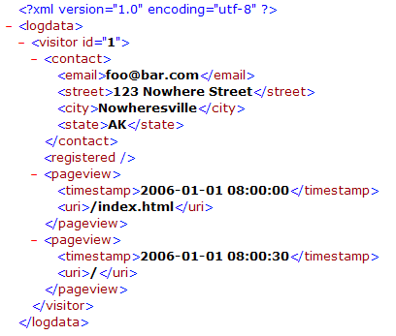
koncepti XML-a
Struktura podataka
XML schemas
xPath

Slide 6
Soap
B2B komunikacija
Struktura poruke
<SOAP-ENV:Envelope
xmlns:SOAP-ENV="http://schemas.xmlsoap.org/soap/envelope/"
SOAP-ENV:encodingStyle="http://schemas.xmlsoap.org/soap/encoding/">
<SOAP-ENV:Body>
<m:GetLastTradePrice xmlns:m="Some-URI">
<symbol>DIS</symbol>
</m:GetLastTradePrice>
</SOAP-ENV:Body>
</SOAP-ENV:Envelope>

Slide 7
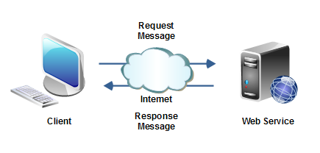
SOA servisi
Definicija servisa
Web Service Description Language
Veb servisi i WCF servisi
Poređenje SOAP i REST protokola

Slide 8
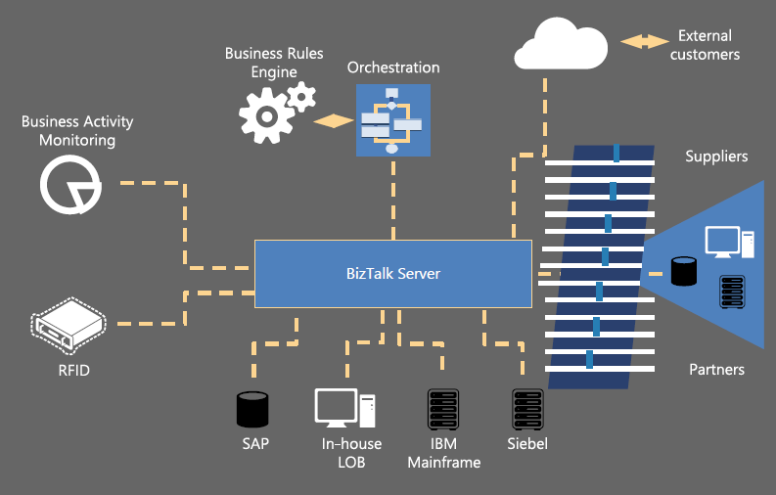
Osnovni koncepti i namena biztalk servera

Slide 9
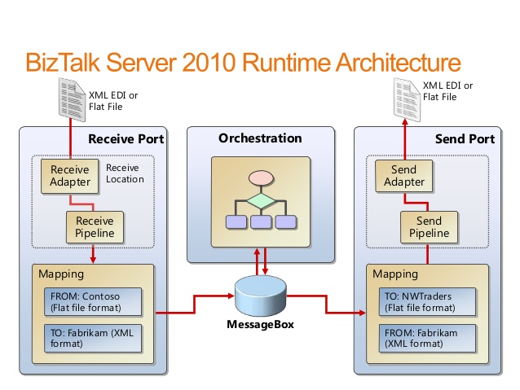
Arhitektura biztalk servera

Slide 10
Arhitektura biztalk servera
Baza podataka
SSODB
BizTalkRuleEngineDb
BizTalkMsgboxDb
BizTalk DTADb
Portovi
Prijemni portovi
Portovi slanja
Orkestracije – Business Rule Engine

Slide 11
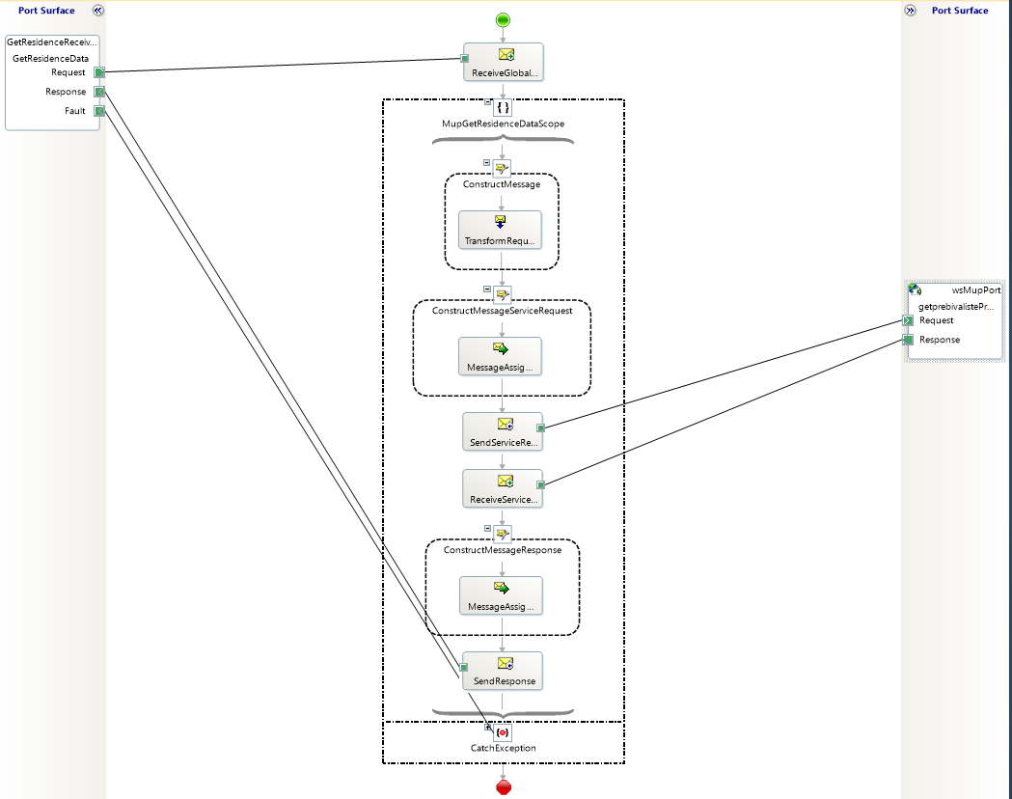
Biztalk orkestracije

Slide 12
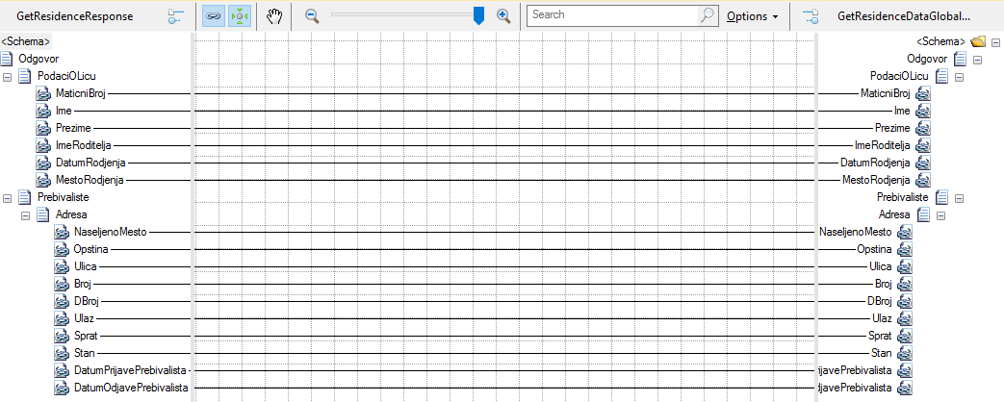
Mapiranje poruka

Slide 13
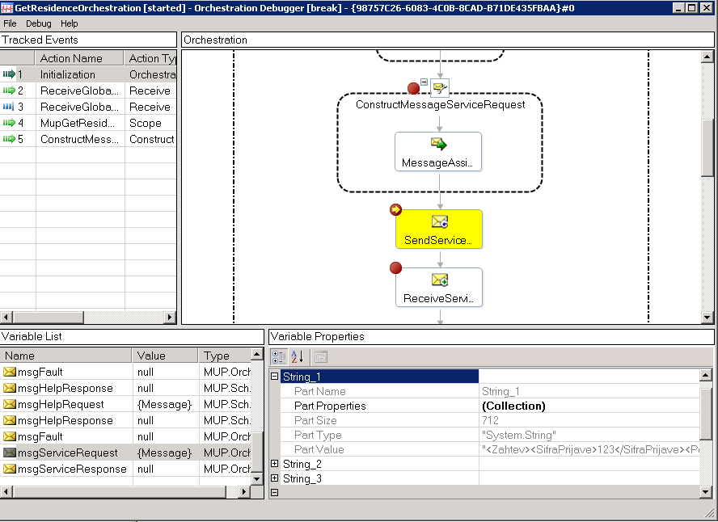
Otkrivanje grešaka

Slide 14
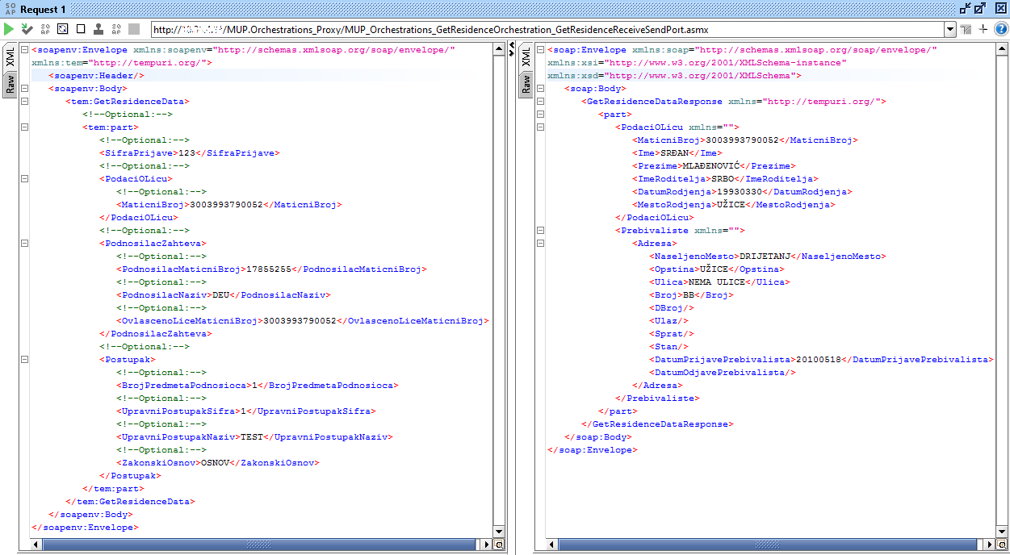
Testiranje

Slide 15
Zaključak
Stabilna, robustna, skalabilna platforma
Odstupanje od standarda pravi problem
Automatizacija procesa obrade zahteva
Neizbežan uticaj ljudskog faktora

Slide 16
Primena biztalk servera u orkestraciji procesa javne uprave
Student: Srđan mlađenović
Mentor: prof dr Slađan babarogić

